Slide 1
Bibliothèque de classes .Net

Slide 2
Définition
BCL : Base Class Library
Il s'agit des classes fondementales sur lequel
les applications .NET sont construites.

Slide 3
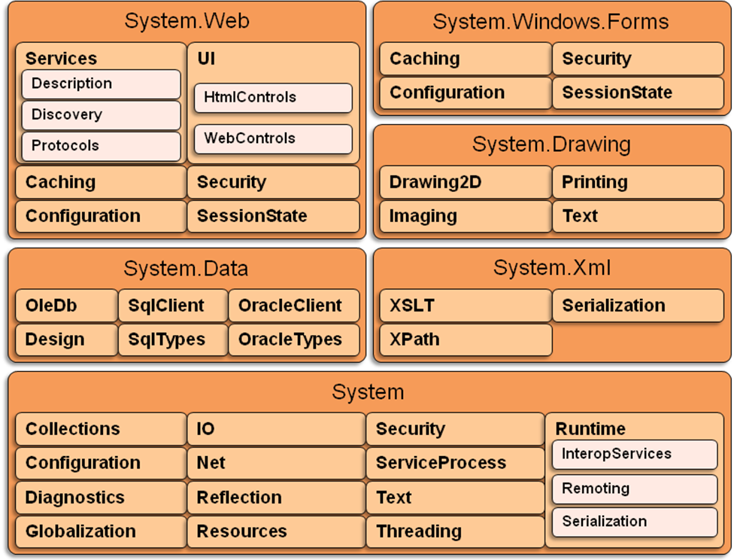
Bibliothèque de classes

Slide 4
Chaines de caractères
System.String :
Comparaison : Compare, Equals
Concaténation : Concat, Join
Découpage : Split, Substring
Recherche : StartsWith, EndsWith, IndexOf, ...
Mise en forme : Format, PadLeft/Right,
TrimStart/End, …
Longueur : Length
Opérateurs : = !=

Slide 5
Date
System.DateTime :
Comparaison : Compare, Equals
Opération : Add, Substract
Conversion : Parse, ToString
Recherche : Date, Day, Hour, Month, …
Opérateurs : + - = <> > >= < <=

Slide 6
Collections
System.Collections :
Regroupe des classes pour gérer des ensembles
d'objets :
Faiblement typée : ArrayList, Hashtable, Queue,
Stack, ...
Fortement typée (System.Collections.Generic) :
List,
Dictionnary, HashSet, Queue, Stack, ...

Slide 7
Générics
Utilisés pour typer :
une classe :
un objet :
un paramètre d'une méthode
public class classHolder<T> {
public void processNewItem(T newItem)
// code qui traite un objet de type T.
}
}
List<string> stagiaires = new List<string>()
void Saisie(out List<string> elements) { ...}
Notes:
Rappel pour valeur nulles : on peut aussi définir comme
Dim Variable1 as Nullable(Of Integer)
Utile pour les tableaux avec des valeurs nulles

Slide 8
Parcours
List<string> maCollection = new List<string>() ;
foreach(string s in maCollection)
{
Console.WriteLine(s);
}
' Equivalent via un enumérateur.
IEnumerator monEnum = maCollection.GetEnumerator();
monEnum.Reset();
string monElement;
while monEnum.MoveNext(){
monElement = monEnum.Current();
Console.WriteLine(monElement);
}

Slide 9
Itérateurs
Permet un parcours personnalisé d'une collection
foreach (var letter in Letters)
Console.Write(letter) ;
…
private iterator IEnumerable<Char> Letters(){
char currentCharacter = 'a';
do{
yield currentCharacter ;
}while (currentCharacter++ < 'z')
}
Notes:
Execution différée, c'est lorsqu'on parcourt la collection que le code est exéuté

Slide 10
Entrées/Sorties
System.IO :
Regroupe des classes pour lire et écrire des
données dans des fichiers ou des flux de données

Slide 11
Entrées/Sorties
Stream : transfert de données
Principe d'utilisation d'un flux:
Ouverture du flux
Identification de l'information (lecture/écriture)
Fermeture du flux
StreamReader sr = new StreamReader(filename); string s = sr.ReadToEnd(); sr.Close();
using(StreamReader sr = new StreamReader("a.txt")) { string s = sr.ReadToEnd(); }

Slide 12
Atelier
Créer un annuaire de Contact
Sauvegarder l’annuaire dans un fichier

